Slide 1
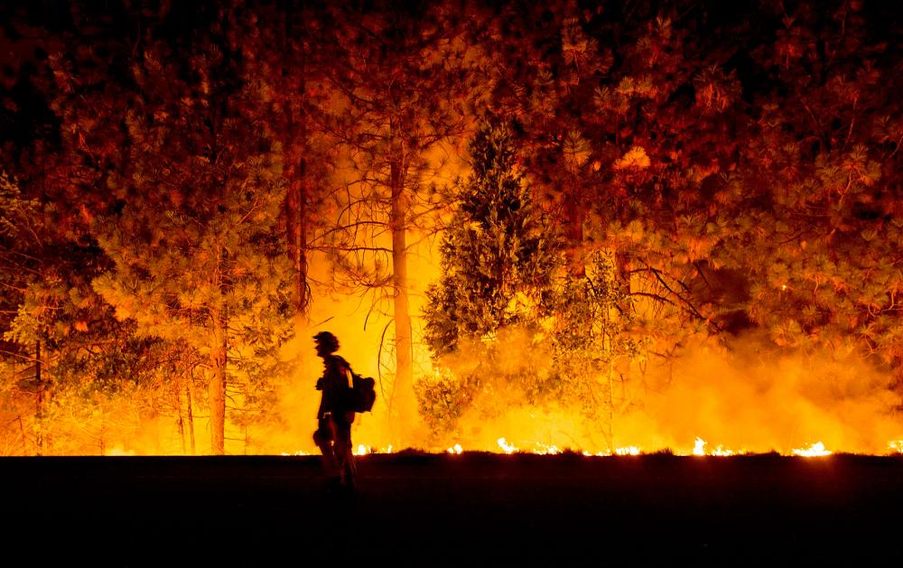
Добровольные лесные пожарные

Slide 2
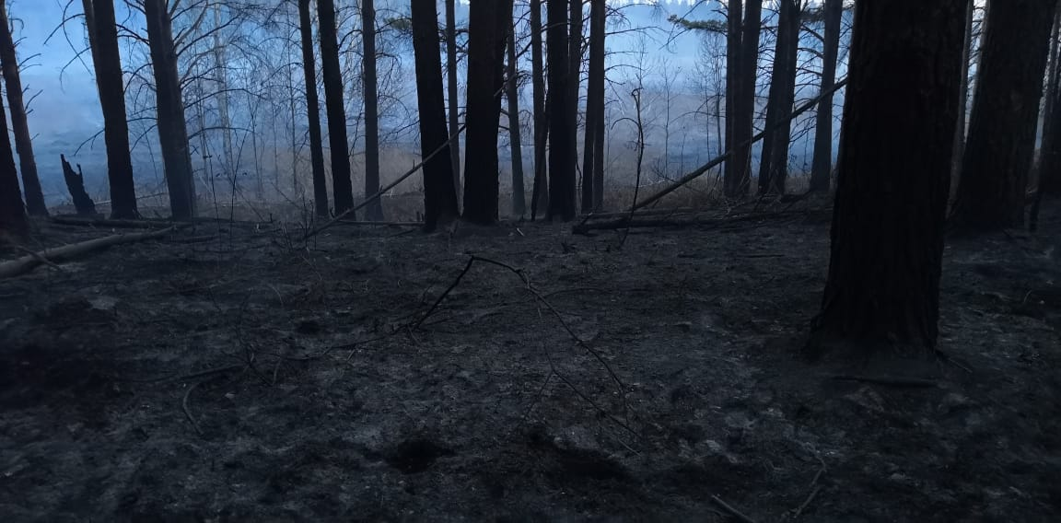
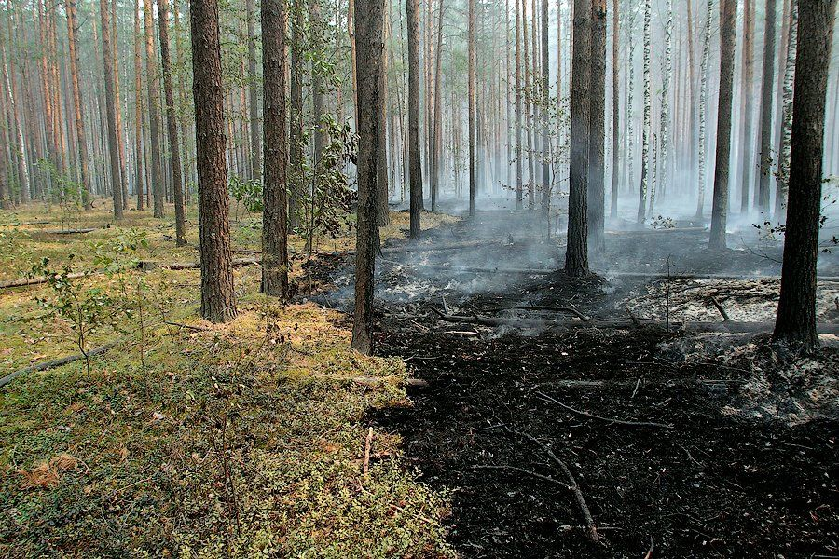
Влияние на экологию:
Уничтожение
лесов
Уменьшение
биоразнообразия
Ухудшение
почвы
Уничтожение
ареала для животных
Ухудшение состава
воздуха
Выброс парниковых
газов
Долгий период
восстановления

Slide 3
Цели и задачи команды ДЛП
Тушение природных пожаров
Экопросветительская работа
Восстановление лесов
Исследования и обводнение торфяников
Уборка от мусора природных территорий

Slide 4
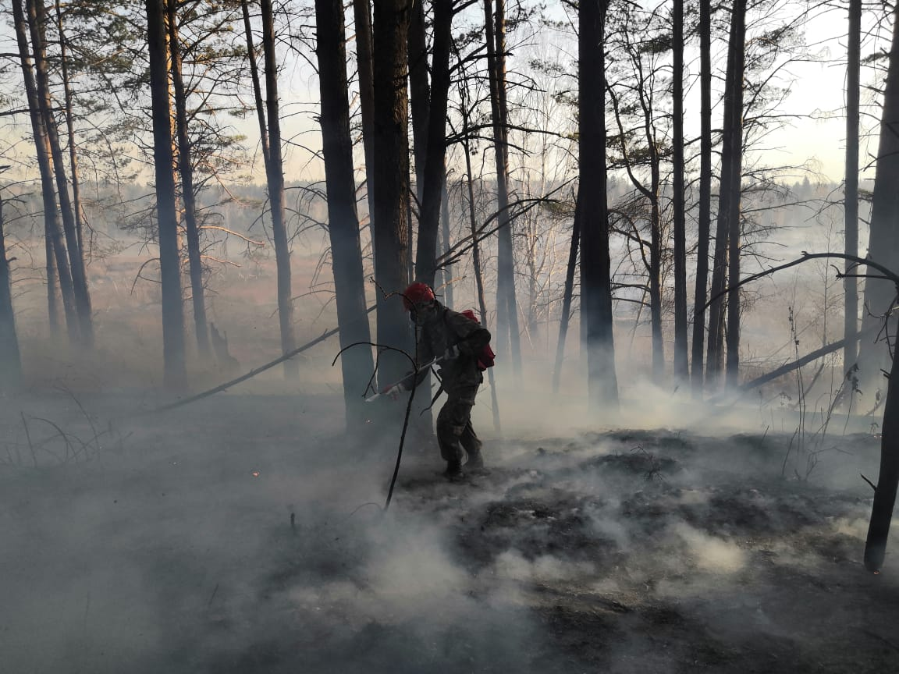
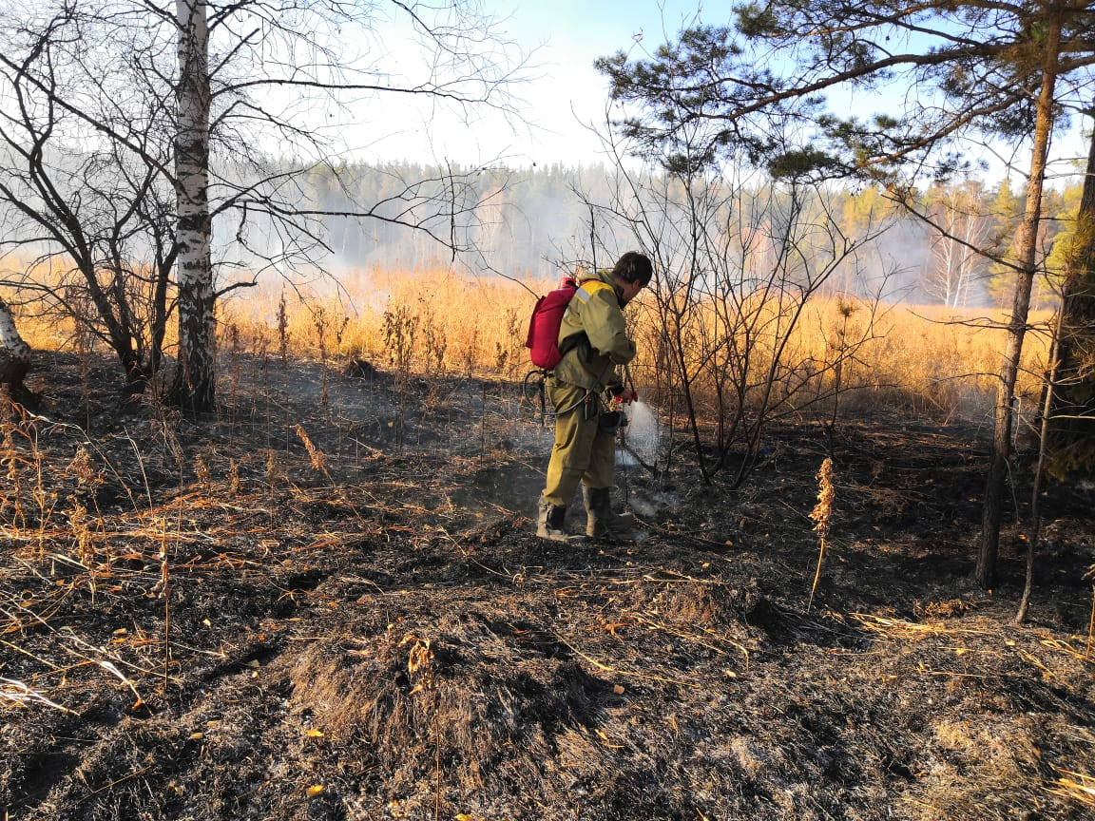
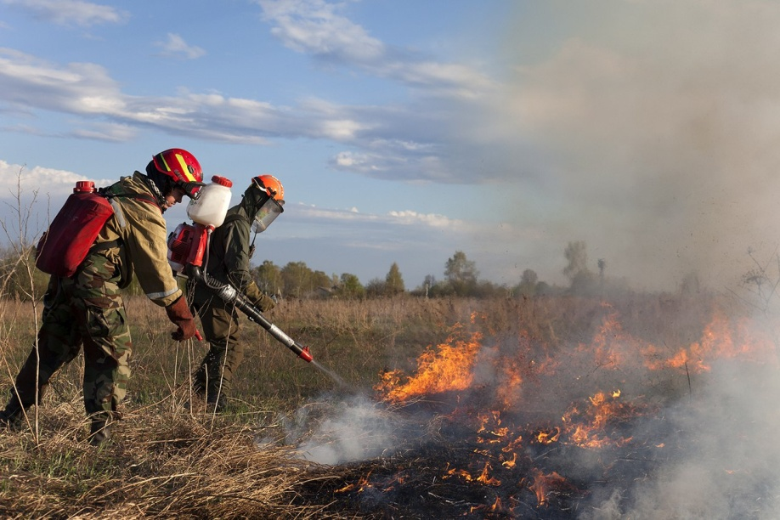
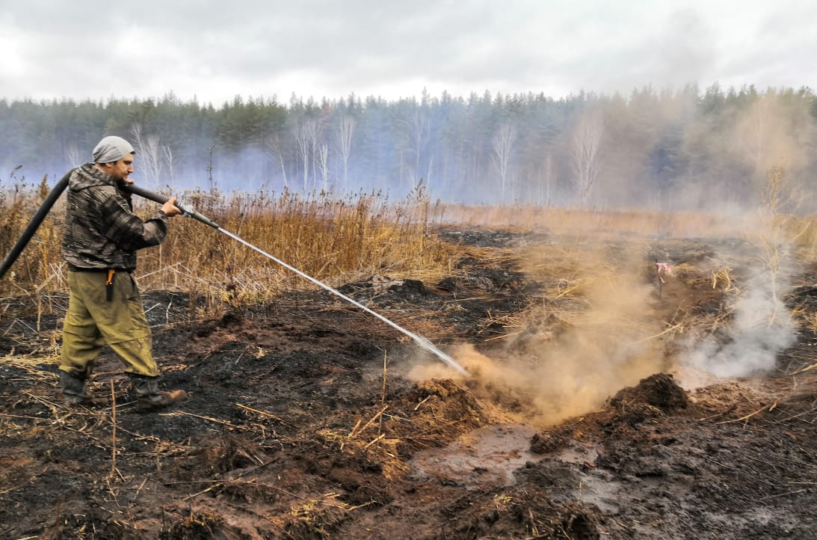
Тушение природных пожаров
Патрулирование
Защита ООПТ
Выезды по сигналам
Тушение торфа

Slide 5
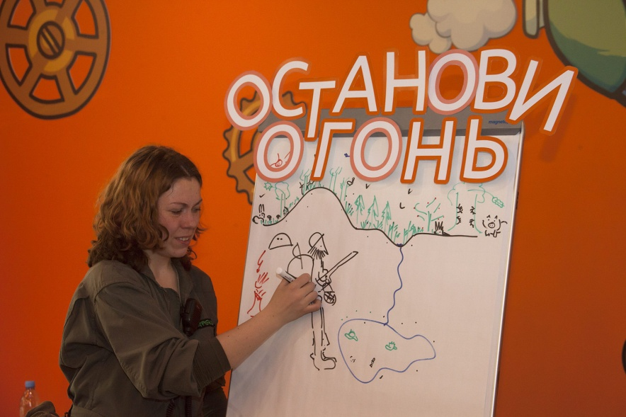
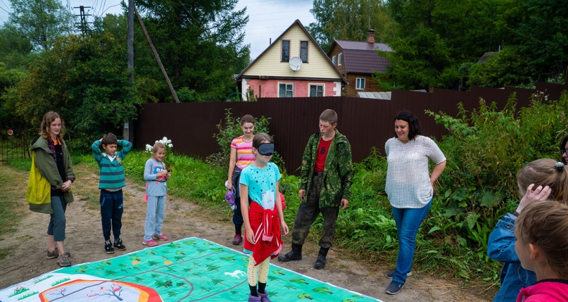
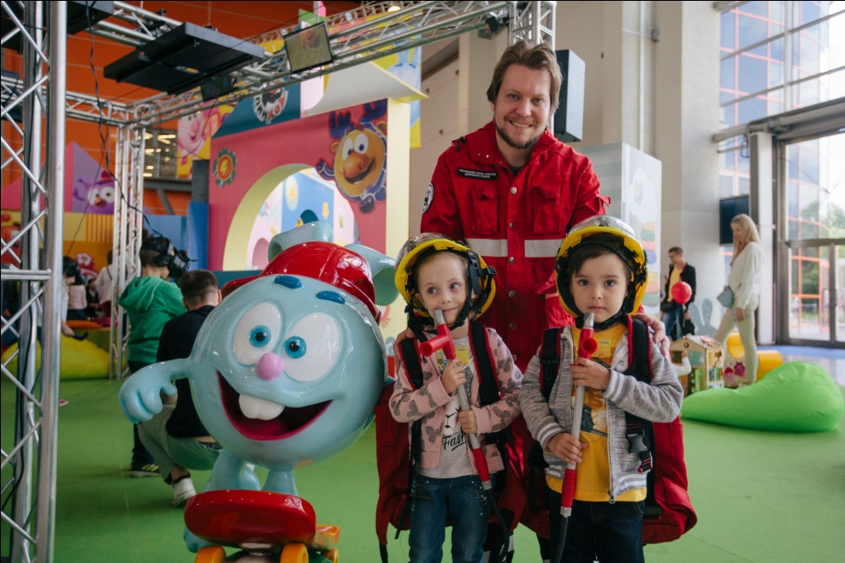
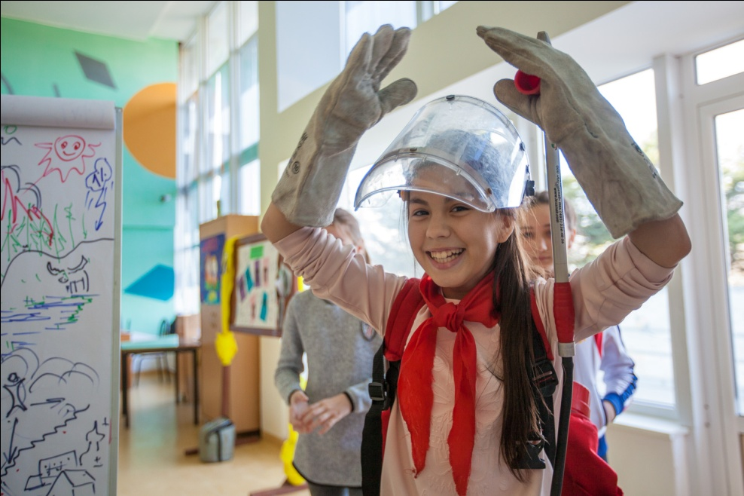
Экопросветительская работа

Slide 6
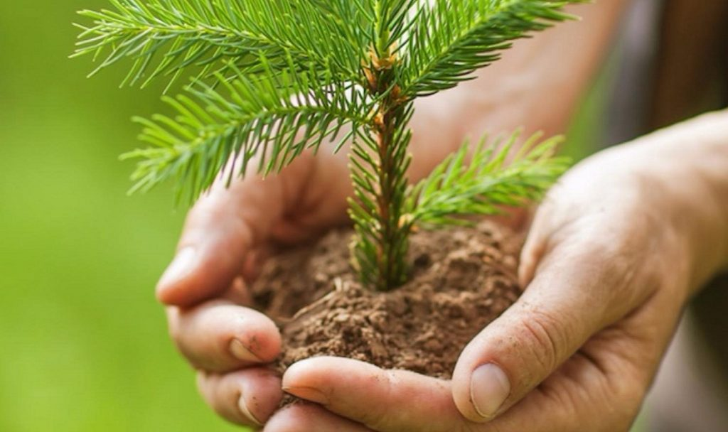
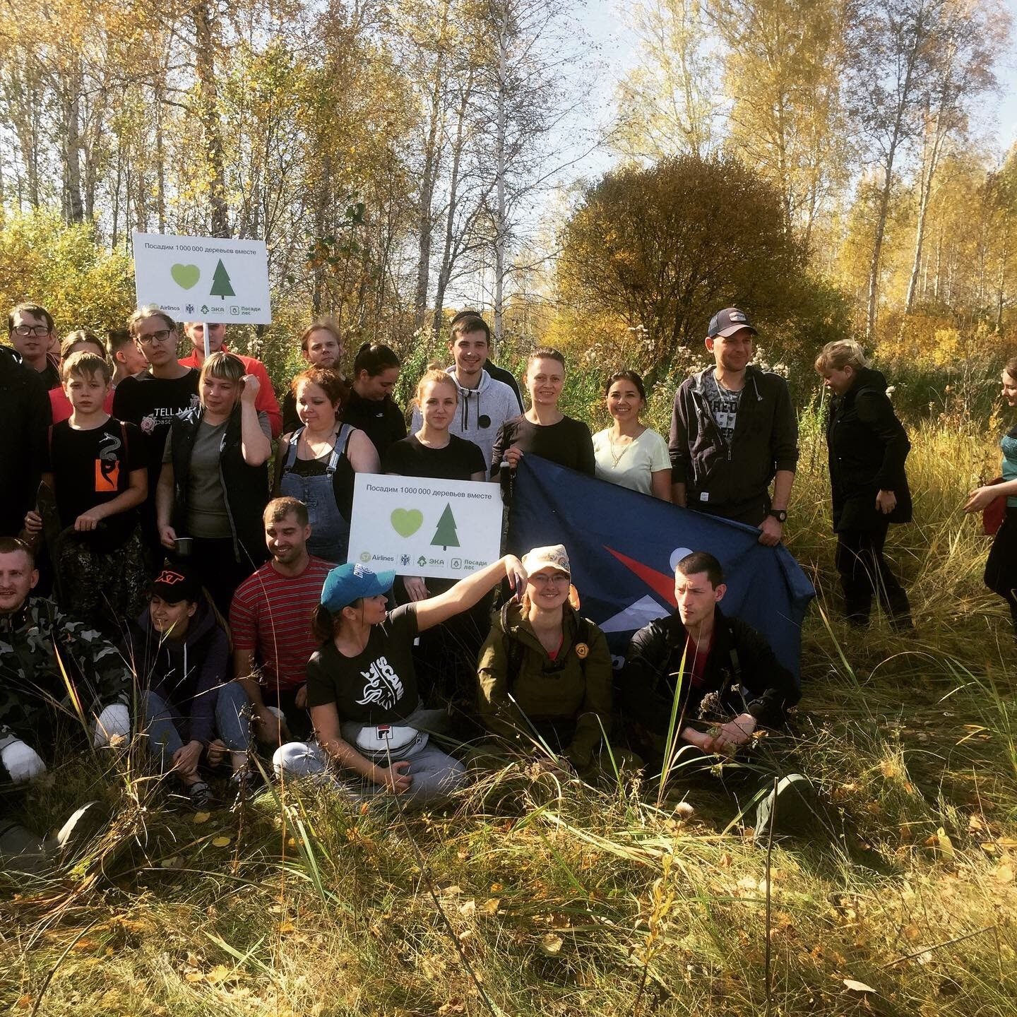
Восстановление лесов

Slide 7
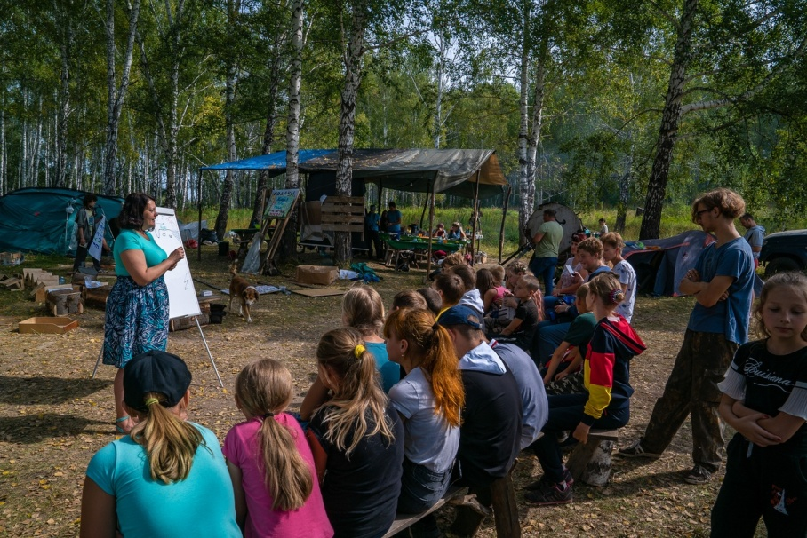
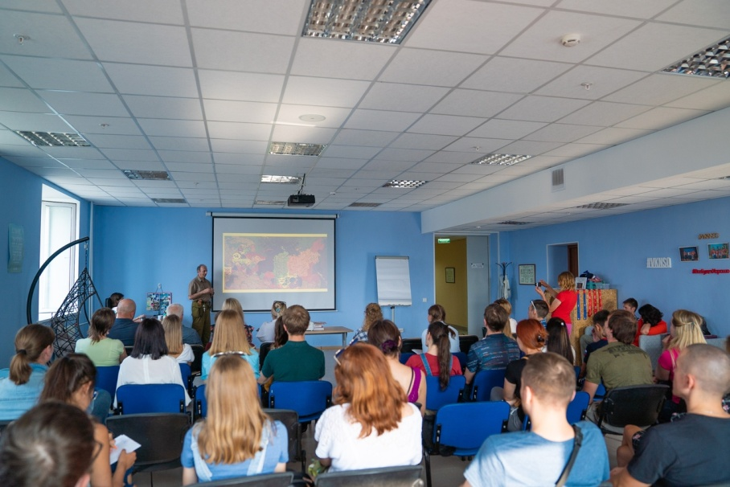
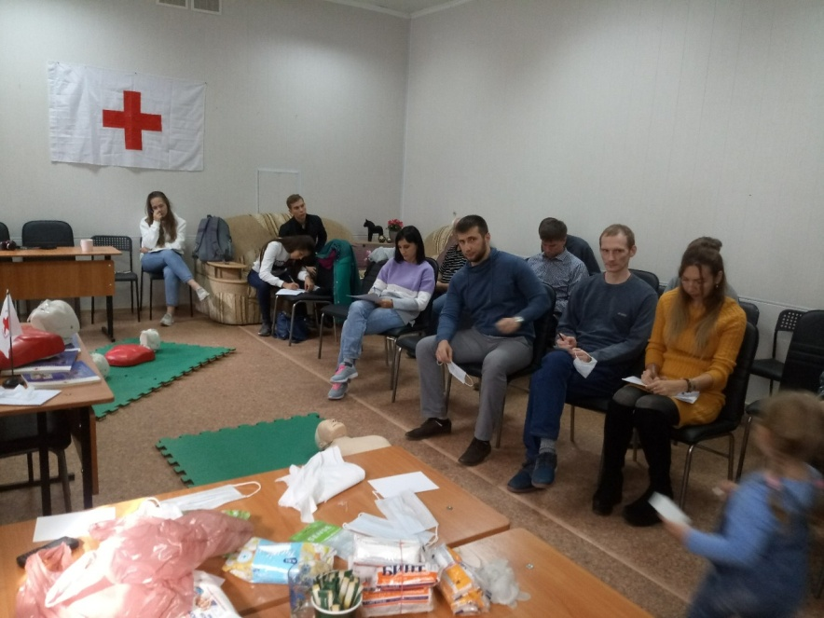
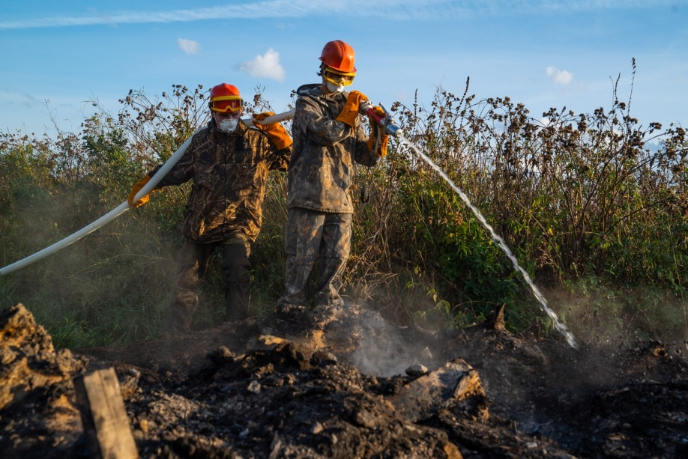
Отчет за 2019 год
Живая Издревая
Лекция о ДЛП
Учения
Курс «ДЛП»

Slide 8
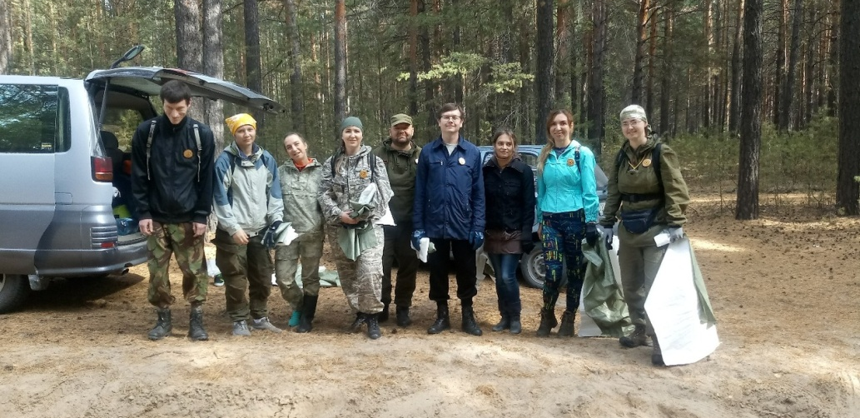
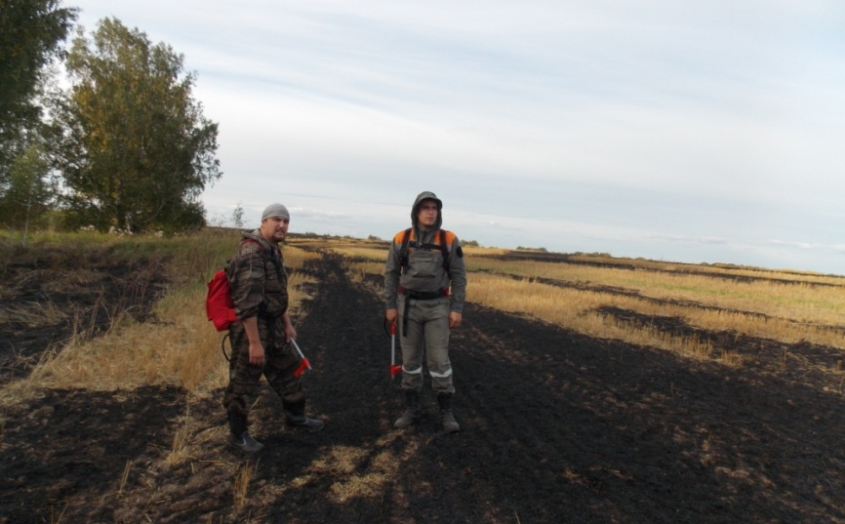
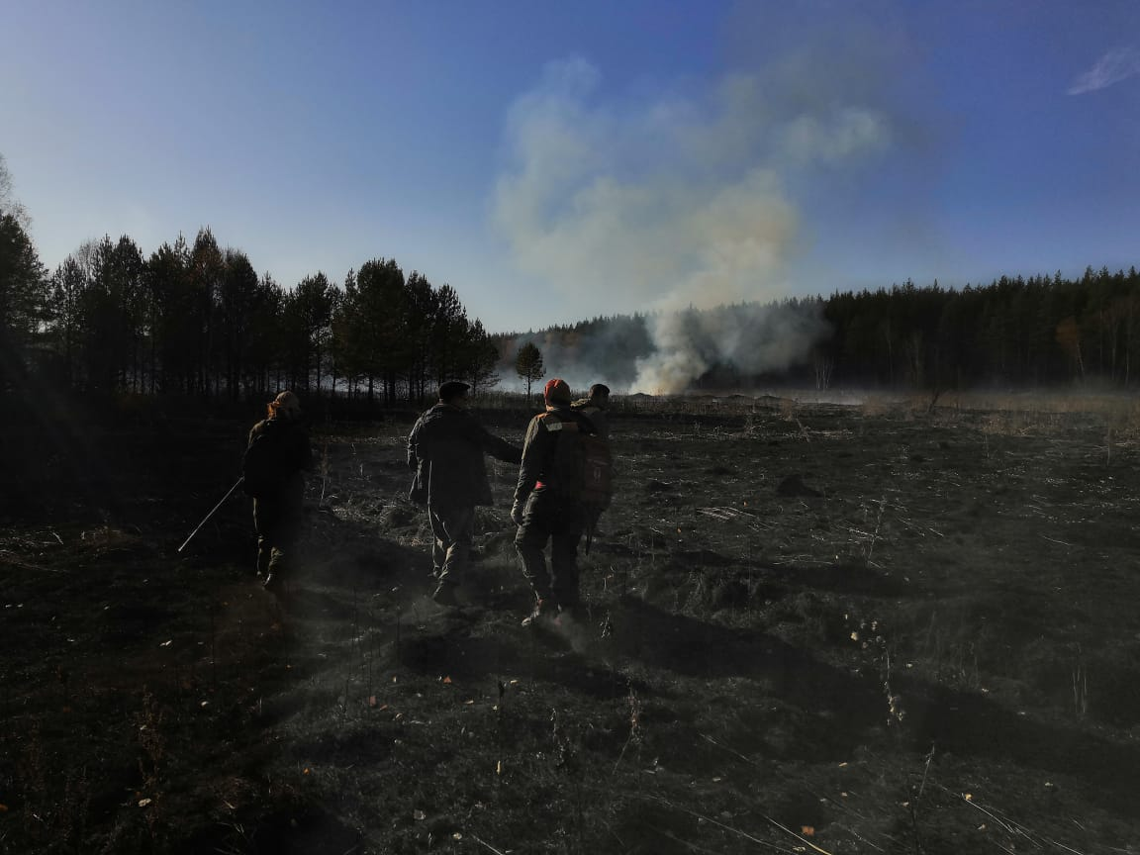
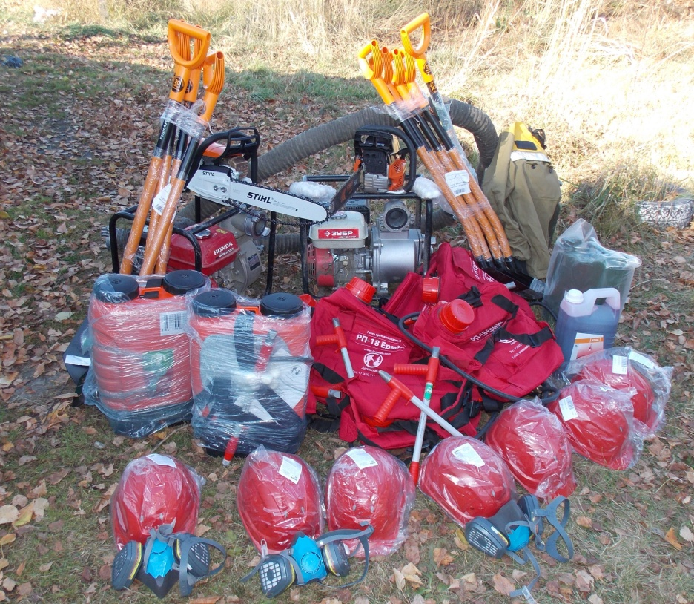
Чистый Каракан
Патрулирование
Тушение торфяника
Закупка оборудования

Slide 9
Планы на 2020 год
Весеннее патрулирование Коченевского р-на, Кудряшовского бора, Сузунского бора.
Разведка, в целях обводнения, торфяника в Сузунском бору
Поиск и разведка «проблемных» торфяников НСО
Создание и обучение команд в районах области
Получение «подшефной» деляны для посадки леса
Проведение экопросветительской работы в школах
Проведение превентивной работы с населением, совместно с МЧС

Slide 10
Главная цель:
Снизить статистику пожаров, на охраняемой территории, чтобы доказать эффективность борьбы с проблемами природных пожаров силами добровольцев!

